Slide 1
ГБОУ ВПО Читинская государственная медицинская академия кафедра анестезиологии, реанимации и интенсивной терапии Синдром Уотерхауса- Фридериксена
Ординатор Линьков В.А
Куратор Коннов В.А
Чита, 2014

Slide 2
Определение
острая надпочечниковая недостаточность клинический синдром, обусловленный острым нарушением функции коры надпочечников

Slide 3
История
В. Уотерхаус в 1911 г.
Фридериксен в 1918 г.
Little (1911 г.)
Bamatter

Slide 4
Этиология
Внутриутробное кровоизлияние в надпочечники во время тяжелых или осложненных родов
Кровоизлияния в надпочечники при менингококковой или другой тяжелой септической инфекции
ДВСК синдром

Slide 5
этиология
Острый тромбоз сосудов надпочечников
Хирургические вмешательства у больных с относительной недостаточностью надпочечников (особенно при осложнениях в раннем послеоперационном периоде)
Неадекватная заместительная терапия кортикостероидами, синдром отмены

Slide 6
Острые кровоизлияния в надпочечники
потеря натрия и хлоридов с мочой
развитие дегидратации. Уменьшается ОЦК, вероятно развитие шока.
повышение калия в сердечной мышце ведет к снижению ее функции
снижение содержания гликогена в печени и скелетных мышцах, повышение чувствительности к инсулину
Развитие гипогликемии может привести к гипогликемической коме.
отсутствие синтеза глюкокортикостероидов и минералокортикоидов

Slide 7
при длительном воздействии неблагоприятных (стрессовых) факторов развивается стадия истощения, которая сопровождается снижением функции надпочечников и морфологическими изменениями в их корковом слое (Селье, 1960)

Slide 8
клиника
Внезапное начало
Прогрессирующая острая сердечная недостаточность, гиповолемический шок
Гипогликемия

Slide 9
Диагностика
повышение калия, снижение натрия, хлора
ацидоз
повышение гематокрита, гипогликемия
гиперкалиемия на ЭКГ (высокая волна зубца Т, уширение комплекса QRS, в тяжелых случаях исчезновение зубца Р)

Slide 10
Интенсивное наблюдение
почасовой контроль за содержанием в плазме калия, натрия, хлора и сахара
мониторирование АД, Ps,ЧДД,ЭКГ

Slide 11
Интенсивная терапия
изотонические сбалансированные растворы кристаллоидов и коллоидные растворы
гидрокортизон

Slide 12
Интенсивная терапия
Инотропная поддержка
Коррекция гликемического профиля
Профилактика ДВС синдрома
оксигенотерапия

Slide 13
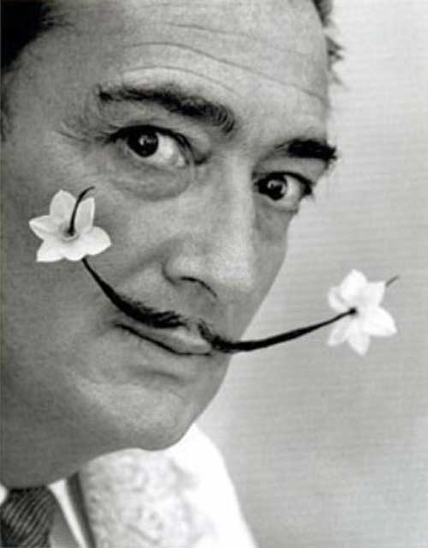
Вопросы ?

Slide 14
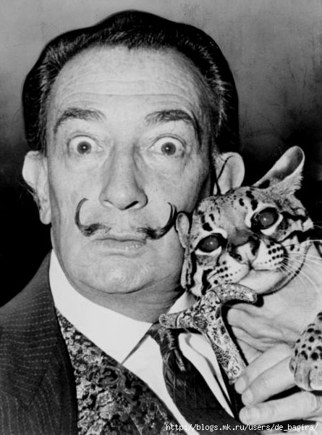
Спасибо за внимание

